Slide 1
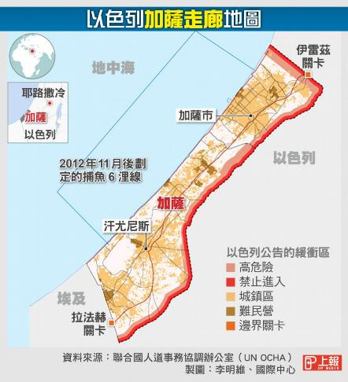
同来深度认识中东危机及代求 (六)
神在为加沙寻求一个更好的未来
神眼中美善的社会：
惟愿公平如大水滚滚，使公义如江河滔滔。(阿摩司书 5:24)
世人哪，耶和华已指示你何为善。他向你所要的是什么呢？只要你行公义，好怜悯，存谦卑的心，与你的神同行。(弥迦书 6:8)

Slide 2
神在为加沙寻求一个更好的未来
怎样的未来对加沙是最好的呢？
1. 非军事化，重建经济
2. 人民不再活在战火中
3. 人民有自由选择和平
如何才能做到这三点？(看绿王子)
先除去好战的「恐怖主义」：
「宗教、政治或其他意识信念诉求为动机，使用非法暴力或暴力威胁手段，达到恐吓、胁迫政府或社会 ，进而达成其政治目的。」

Slide 3
神在为加沙寻求一个更好的未来
什么是更好的加沙？
哈玛斯的眼中：生活更差，更乱，更落后才能产生不要命的勇士。
加沙人民眼中：生活条件要更好，经济更好，更繁荣，夺回所有土地。
以色列人眼中：非军事区，无威胁。
联合国的眼中：人民安居乐业。

Slide 4
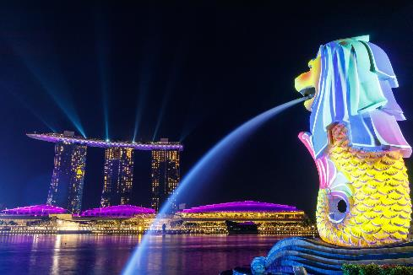
神在为加沙寻求一个更好的未来
战争未来可能的结果：
1. 谁来当政府可以达到这目标？
哈玛斯，法塔克派，以色列政府，联合国托管。
2. 加沙若不再有飞弹，会是发展成怎样的经济地区？像新加坡
3. 加沙若仍在哈玛斯手上，居民和小孩会有一个怎样的未来？

Slide 5
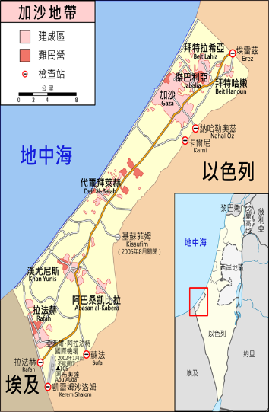
这次事件中，神必要达到的目的
「天要人灭亡，先令他疯狂。」
这次哈玛斯奸淫屠杀的恶行太丑陋了，简直天怒人怨。
所以这次神必做的事。
1. 解放加沙人民脱离恐怖主义
2. 重建加沙的经济使人民幸福
3. 建立一个和平的政府在加沙

Slide 6
事态发展理想的轨迹是：
1. 以色列不会停战，直到驱走或消灭哈玛斯政府。
2. 军事压力下，藉谈判成功拯救所有在生人质。
3. 埃及政府被逼开放边境收容难民，然后排查加沙居民，找出哈玛斯成员，交给以军。

Slide 7
神眼中合格政府的功能：
在上有权柄的，人人当顺服他，因为没有权柄不是出于神的。凡掌权的都是神所命的。……因为他是神的用人，是与你有益的。你若作恶，却当惧怕，因为他不是空空地佩剑；他是神的用人，是伸冤的，刑罚那作恶的。 (罗马书 13:1,4)
政府：「伸冤的，刑罚那作恶的。」

